Slide 1
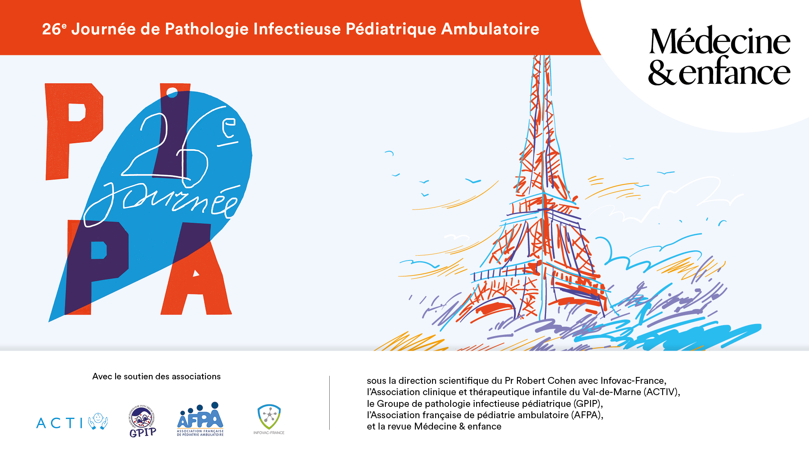

Slide 2

Les Nouveaux Vaccins Antipneumococciques
Ça va bouger...ales
Emmanuel GRIMPREL
Robert COHEN
Emmanuelle VARON
Robert COHEN

Slide 3
Liens d’intérêts
Emmanuelle VARON
  Intérêts financiers : Néant
  Liens durables ou permanents : Néant
  Interventions ponctuelles : Pfizer, MSD
  Intérêts indirects : Pfizer, MSD
Robert COHEN
Intérêts financiers dans une entreprise | Dirigeant, Employé, Organe décisionnel dans une entreprise | Etudes cliniques Investigateur, coordonnateur | Conférences | Participation à des boards | Invitation congrès | Proche parent salarié
0 | 0 | GSK MSD Pfizer Sanofi | GSK MSD Pfizer Sanofi | GSK MSD Pfizer Sanofi | MSD Pfizer GSK | 0

Slide 4
Nous sommes le 7 octobre 2023, Hugo 13 ans a été vacciné dans la 1ère année de vie par un schéma 2+1 (PCV7) Il vient de subir une splénectomie post traumatique. Que lui proposez-vous comme vaccination contre le pneumocoque ?
Pneumovax® (polysaccharidique 23v)
PCV13 puis 2 mois après Pneumovax®
PCV13 puis le PCV20 quand il arrivera
J’envoie la question à InfoVac

Slide 5
Nous sommes le 7 octobre 2023, Hugo 13 ans a été vacciné dans la 1ère année de vie par un schéma 2+1 (PCV7) Il vient de subir une splénectomie post traumatique. Que lui proposez-vous comme vaccination contre le pneumocoque ?
Pneumovax® (polysaccharidique 23v)
PCV13 puis 2 mois après Pneumovax®
PCV13 puis le PCV20 quand il arrivera
J’envoie la question à InfoVac

Slide 6
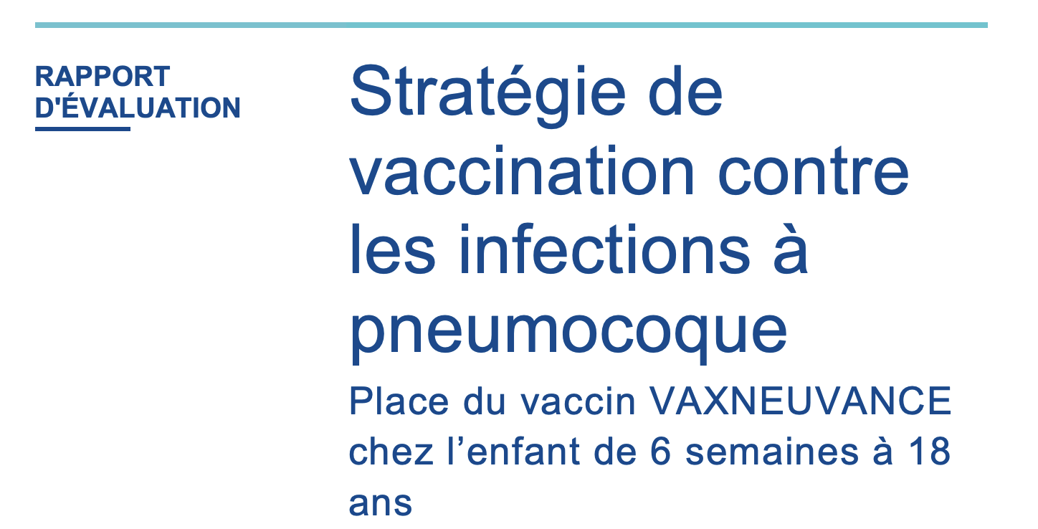

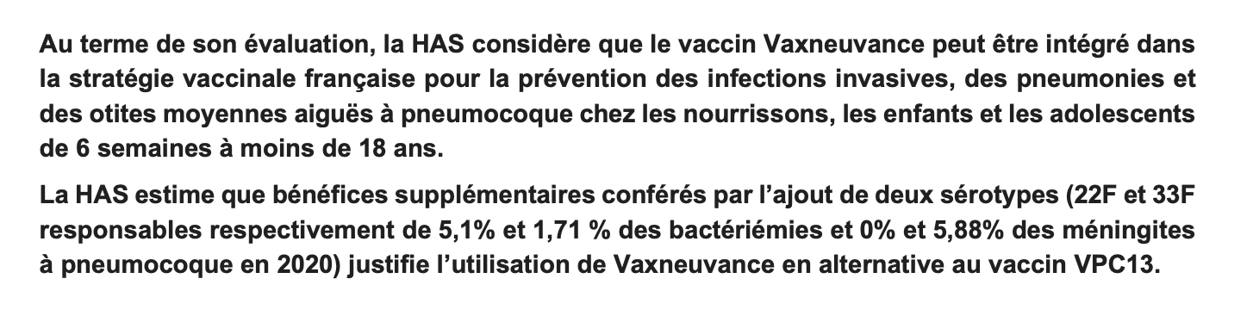
SMR & ASMR en cours

Slide 7
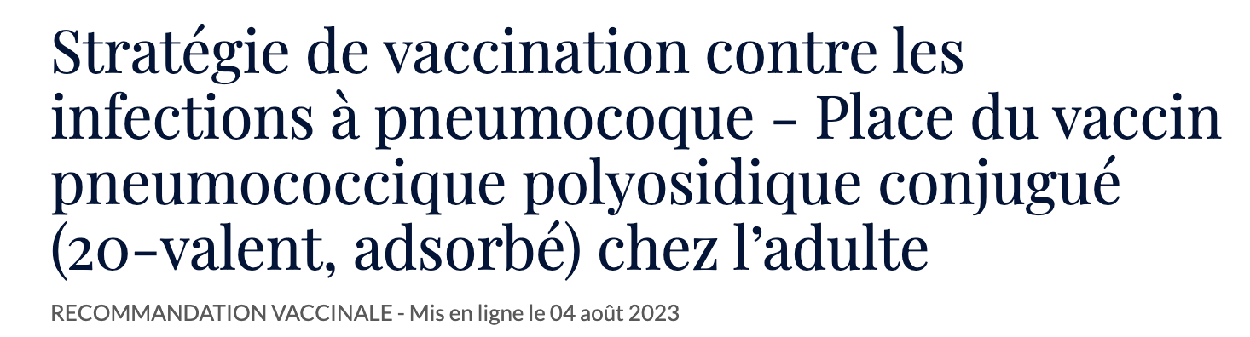
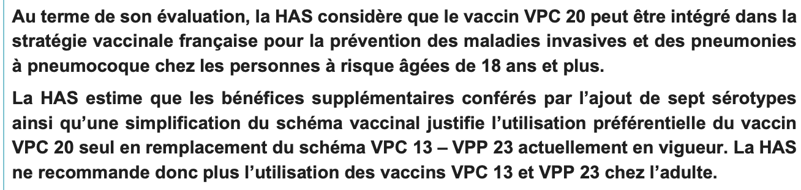
SMR & ASMR en cours

Slide 8
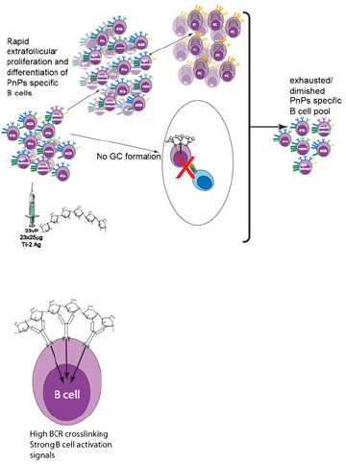
Les vaccins polyosidiques non conjugués sont des vaccins du passé
EV
Quelle que soit leur cible :
Méningocoque, Pneumocoque, Hib, Typhoïde…
  Pas de mémoire immunitaire
  Pas d’effet des rappels
  Voire hyporéactivité
La protection vient de la seule production d’anticorps, sans immunité cellulaire démontrable
Sans aucun effet de groupe (pas d’effet sur le portage)
Durée de protection courte
D’après Clutterbuck et al., JID 2012

Slide 9
Les vaccins polyosidiques non conjugués sont des vaccins du passé
EV
Les taux d’anticorps (ELISA) sont élevés : charge antigénique élevée (X 20 / vaccins conjugués), mais en OPA les résultats sont moyens, même après un VPC
L’efficacité clinique et la tolérance sont sensiblement moins bonnes
Le phénomène d’Arthus est assez fréquent, la dose d’Ag étant très élevée.
La question de leur utilisation ne se pose aujourd’hui que pour quelques semaines ou mois encore.
D’après Clutterbuck et al., JID 2012

Slide 10
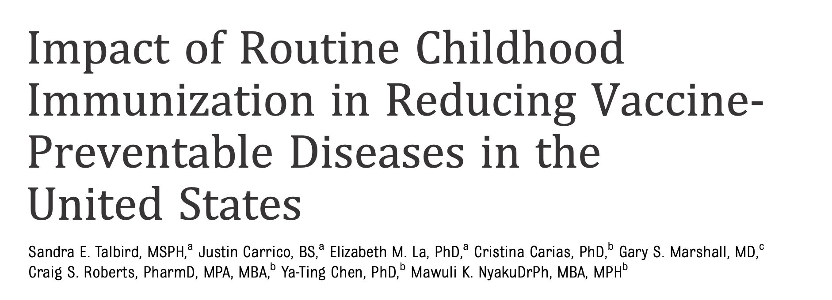
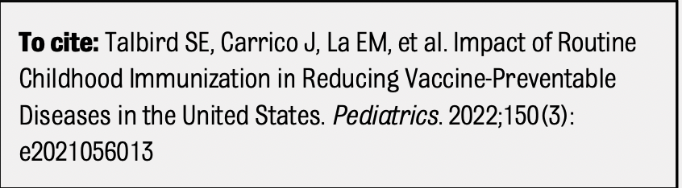
Vingt ans d’utilisation des VPC chez l’enfant nous ont appris que ces vaccins
avaient eu un impact considérable en santé publique
10

Slide 11

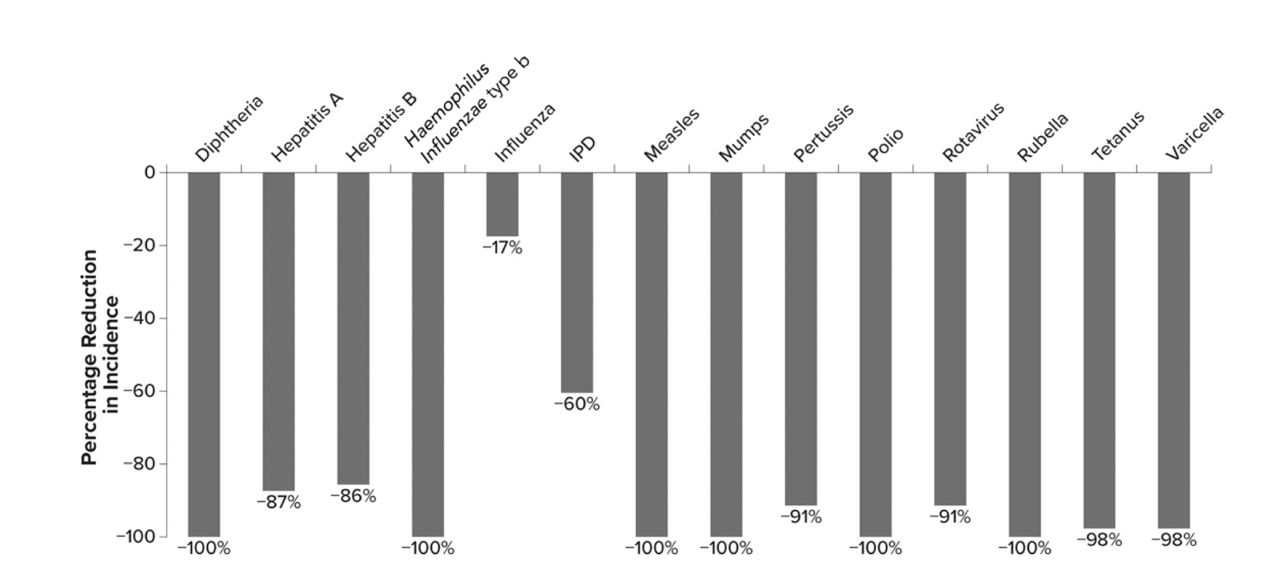
Vingt ans d’utilisation des VPC chez l’enfant nous ont appris que ces vaccins
avaient eu un impact considérable en santé publique
11
Notes:
intervalle de temps non precisé et n y a t il pas eu une baisse de la couverture rougeole ?

Slide 12
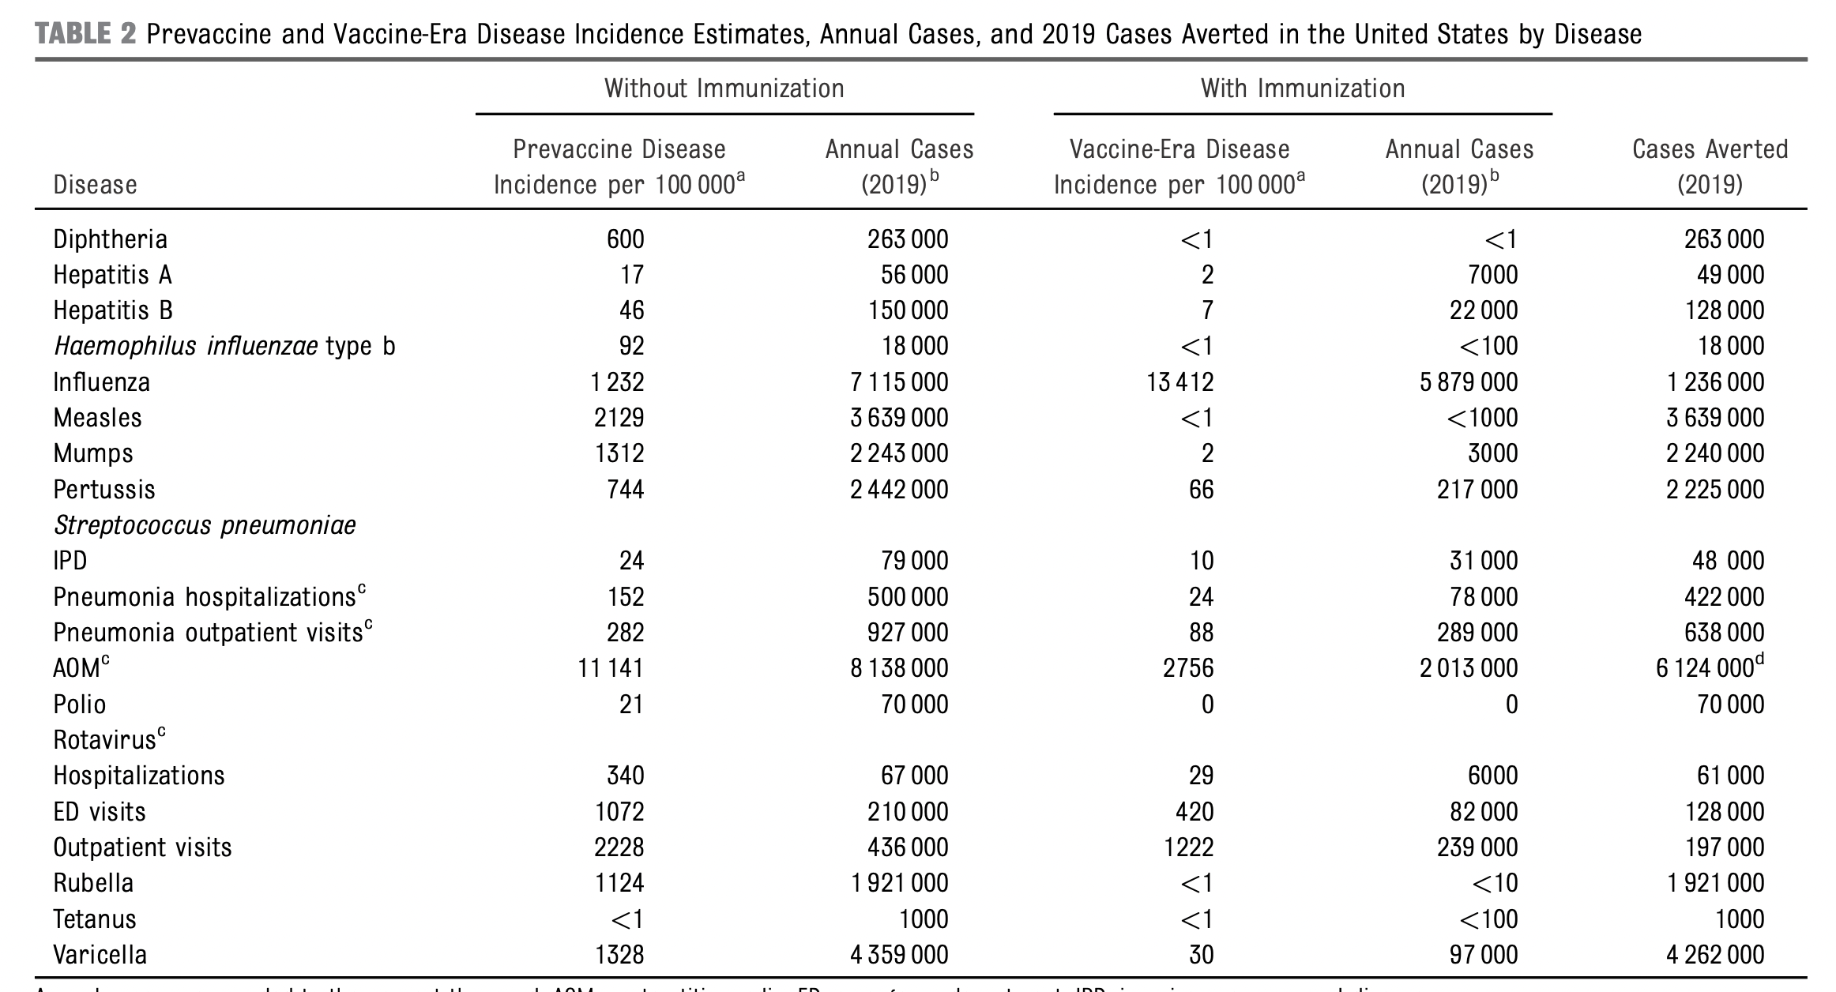
Vingt ans d’utilisation des VPC chez l’enfant nous ont appris que ces vaccins
avaient eu un impact considérable en santé publique
12

Slide 13
Vingt ans d’utilisation des VPC chez l’enfant nous ont appris aussi que :
Le rhino-pharynx de l’enfant (niche écologique) ne sera jamais « vide » de pneumocoques
Plus on élargit le spectre, plus on déplace le remplacement vers d’autres sérotypes
Parmi les 13 sérotypes du VPC13, seuls 3 sont encore présents dans la flore rhinopharyngée
  Le sérotype 3 (presqu’au même niveau qu’avant). Très particulier immunologiquement : les VPC n’ont qu’une activité moyenne, pas d’effet booster mais pas d’hyporéactivité
  Le sérotype 19F : On ne le retrouve presque plus dans les infections invasives, mais 2 à 3 % des enfants continuent à le porter
  Le sérotype 19A : Après plus de 10 ans de vaccination, on ne le retrouve presque plus dans les infections invasives, mais 2 à 3 % des enfants continuent à le porter

Slide 14
Vingt ans d’utilisation des VPC chez l’enfant nous ont appris aussi que :
EV
Ce qui compte c’est l’aptitude des souches « résiduelles » à générer des infections invasives chez le sujet sans pathologie sous-jacente
  Certains sérotypes sont plus souvent retrouvés dans les pathologies invasives qu’en portage : ils ont un pouvoir invasif élevé,
  D’autres sont aussi sont souvent retrouvés en portage que dans les infections invasives : ils ont un pouvoir invasif intermédiaire,
  Certains sérotypes sont plus souvent retrouvés en portage que dans les infections invasives : ils ont un pouvoir invasif faible.
Les sujets présentant des pathologies sous-jacentes peuvent être infectés par n’importe quels sérotypes et en particulier par ceux dont le pouvoir invasif est faible mais qui restent portés par les enfants vaccinés, et continuent de circuler dans la population.

Slide 15
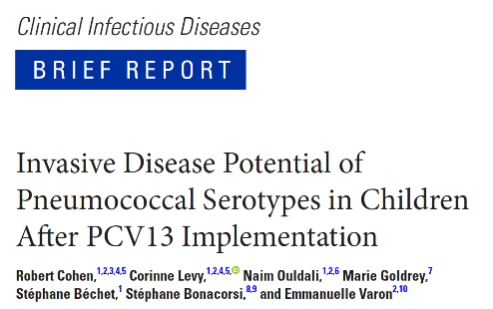
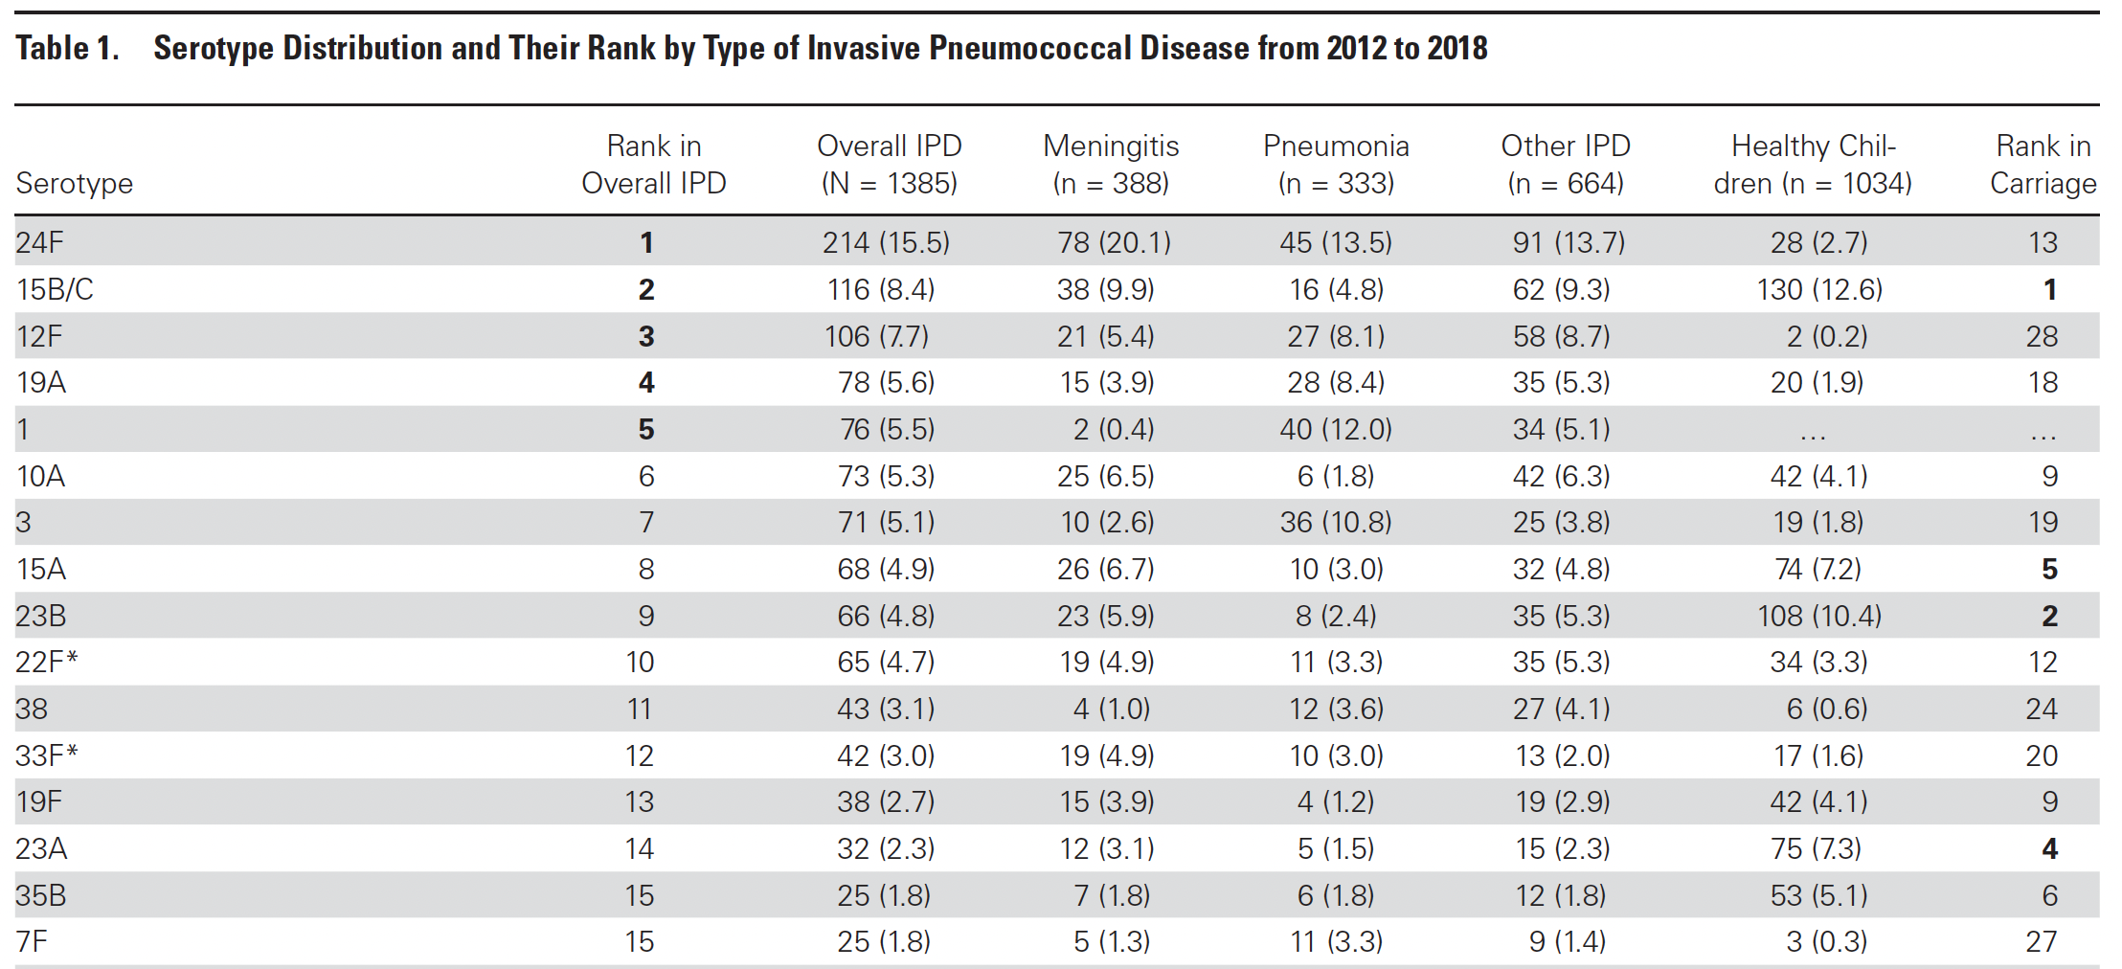
Le pouvoir invasif des pneumocoques varie selon le sérotype
EV

Slide 16
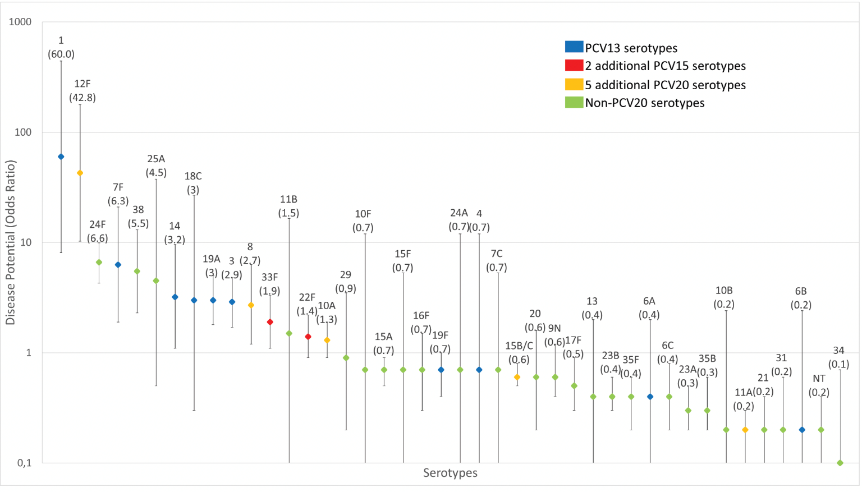
Le pouvoir invasif des pneumocoques varie selon le sérotype
EV

Slide 17
Vingt ans d’utilisation des VPC chez l’enfant nous ont appris que :
Le choix des sérotypes ajoutés dans la formule des vaccins conjugués a été conditionné par le choix initial du VPC7.
Celui-ci était bien adapté aux enfants Nord-Américains, couvrant > 80% des infections invasives à pneumocoque (IIP),
Il l’était moins pour les petits Européens (environ 70% des IIP)
Et encore moins pour les enfants des autres continents
Dans les VPC 10-,13- et 20-valents, des sérotypes à pouvoir invasif élevé ont été majoritairement ajoutés.

Slide 18
Vingt ans d’utilisation des VPC chez l’enfant nous ont appris aussi que :
Le VPC 21-valent de MSD change la donne en proposant des sérotypes majoritairement non couverts par les autres VPC, fréquemment portés chez l’enfant et donc susceptibles d’infecter les patients à risque
  17 des sérotypes du 21-valent ne sont pas contenus dans les VPC…et seulement 4 sont communs au VPC13.
La FDA l’a autorisé depuis quelques mois et le dossier devrait être soumis à l’agence Européenne du Médicament
Il n’y a pas, à ce jour, d’étude publiée menée chez l’enfant.

Slide 19
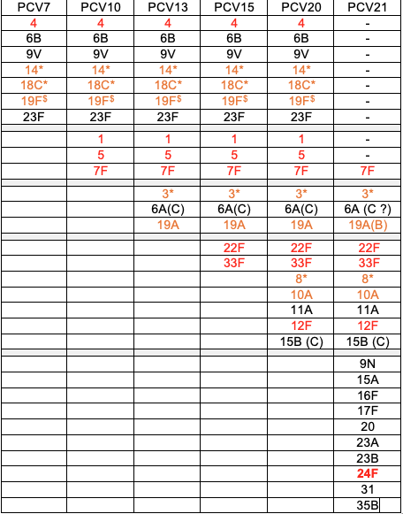
Sérotypes contenus dans les différentes formulations de PCV
EV
*Ces sérotypes pourraient être classé dans le groupe « pouvoir invasif élevé »
$ Ce sérotype pourrait être classé dans le groupe « pouvoir invasif faible»
Le sérotype 11A est très peu invasif
mais très résistant aux antibiotiques

Slide 20
IPD serotypes (%) covered by conjugate vaccines, France 2022
EV
CNRP-ORP 2023, unpublished data

Slide 21
IPD serotypes (%) covered by vaccines, France 2022
EV
CNRP-ORP 2023, unpublished data

Slide 22
Penicillin susceptibility of nasopharyngeal isolates of pneumococci, carriage study year 21 & 22
 | Year 21 | Year 22 | Total
Pen-S (CMI ≤ 0,06 mg/L) | 300 | 365 | 665
PNSP (CMI > 0,06 mg/L) | 253 (46%) | 250 (41%) | 503 (43%)
Total | 553 | 615 | 1168
→ Evaluation de la sensibilité à l’amoxicilline des PNSP à partir de l’année 21

Slide 23
Nasopharyngeal PNSP: distribution of isolates (n=425) according to MICs of amoxicillin
Résistance à l’amoxicilline CMI > 2 mg/L (CASFM-EUCAST)

Slide 24
Nasopharyngeal PNSP:
serotype distribution and susceptibility to amoxicillin
EV

Slide 25
Take-Home Messages
Les recommandations de vaccination contre les pneumocoques évoluent et vont continuer à évoluer à court terme
Oubliez rapidement les vaccins non-conjugués
L’introduction de nouveaux sérotypes doit prendre en compte leur prévalence, mais aussi leur «pouvoir pathogène »
« la niche écologique (rhinopharynx de l’enfant) ne restera pas vide de pneumocoque »
Il est possible, voire probable, que des vaccins ≠ puissent être proposés en fonction de l’existence ou non d’un terrain à risque d’infection à pneumocoque.

